Slide 1
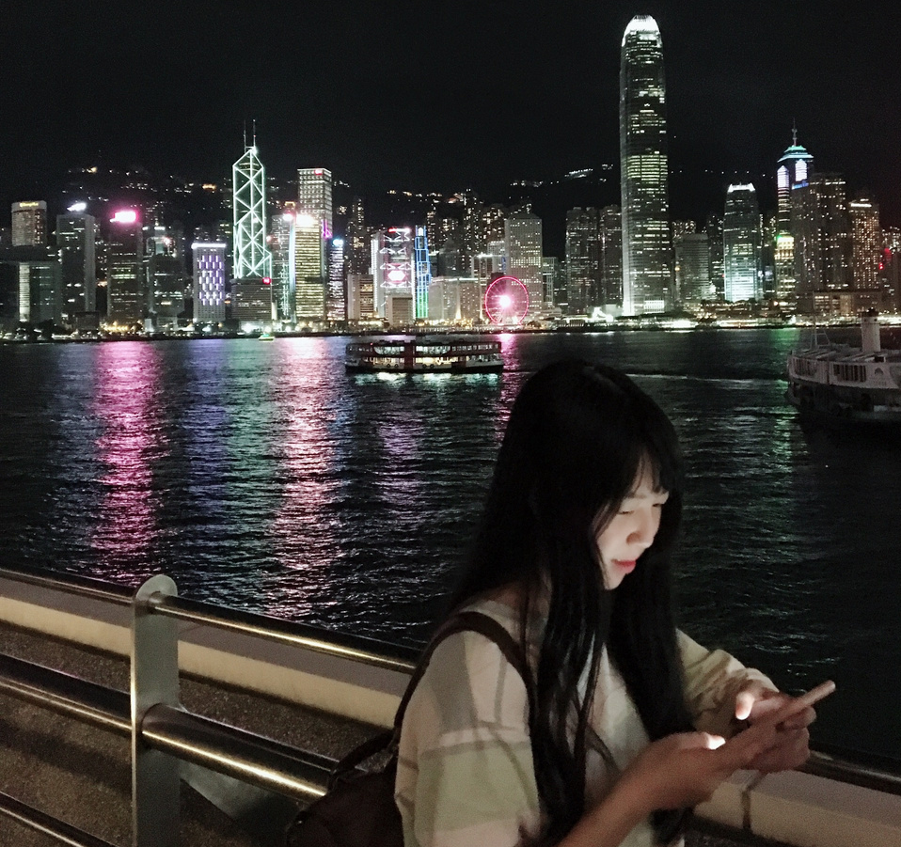

張馨予
HSIN-YU CHANG
SCPM-06
陽明交通大學 資訊管理研究所
新竹人
繪圖、排球
UIUX、系統前端開發

